Slide 1
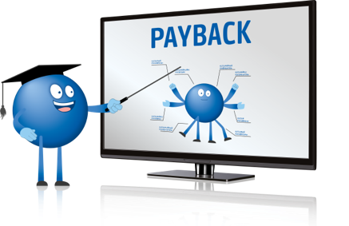
Induction – Finance Department
Accounting - Księgowość
2023

Slide 2

Agenda
1
Jak nas znaleźć?
2
Struktura
3
Sales and Receivables
4
Costs and Liabilities
5
All others
6
Słowniczek

Slide 3
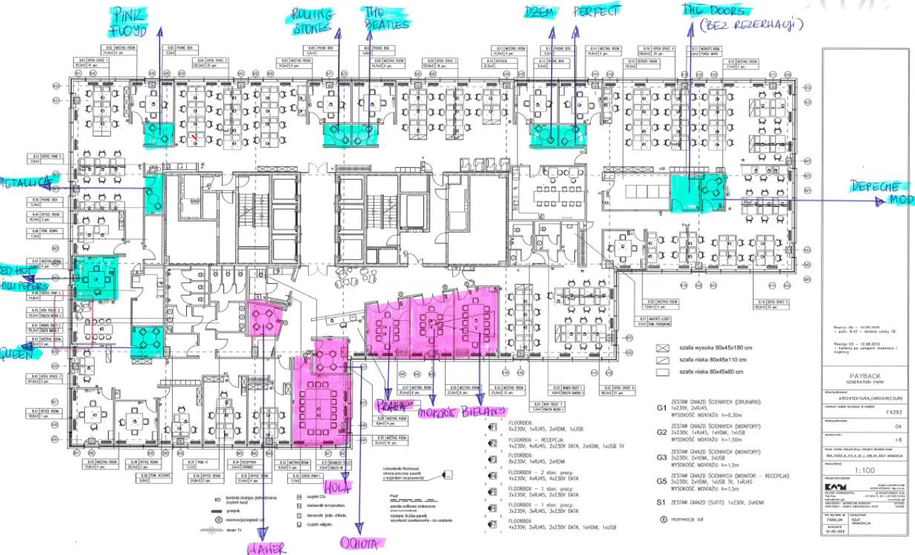
Jak nas znaleźć? Sala obok recepcji, faktury@payback.net , korespondencja@net.pl
1

Slide 4

Struktura
Finance Team – Accounting/Księgowość
2
Director, Accounting & Reporting
Petros Amanatidis
Accounting Department
Anna Kowalczyk
Iwona Wrońska
Weronika Zabor
Aleksandra Pietrzak
Director, Taxes
Winfried Staeblein

Slide 5
Sales and Receivables.
Skąd Księgowość czerpie dane do wystawienia faktur
3
1. Financial Automation Tool (FAT)– Plik w którym PM wprowadza dane dotyczące wysokości opłat, na jakie w danym okresie rozliczeniowym dział Finansów musi wystawić fakturę. Deadline na wprowadzanie danych przesyłany jest co miesiąc do wszystkich zainteresowanych.
PM inicjuje w systemie Navision fakturę, przesyła do akceptacji i księgowania. Proces nazywamy MI – Manual Invoicing (w oparciu o dane w FAT).
Link do folderu z plikami: FAT
2. Platforma globalowa – szczegółowe informacje dotyczące obiegu punktów znajdują się na platformie globalowej i po zakończeniu miesiąca za pomocą interfejsów są wgrywane do programu księgowego w gotowej konfiguracji. Rejestrujemy odpowiednio na kontach punkty wydane, punkty umorzone, punkty wygaszone. Platforma daje nam możliwości szybkiej generacji dokumentów sprzedażowych i zakupowych w obrębie obrotu punktami.
3. Zamówienia – dokument word/pdf, który potwierdza zamówienie usług innych niż wykazane na raportach clearingowych i FAT

Slide 6
Sales and Receivables.
Potwierdzamy realizacje usług
3
Wszystkie usługi sprzedawane Partnerom, które nie są wymienione w umowach lub nie wynikają z raportów clearingowych, muszą zostać udokumentowane Zamówieniem.
Zamówienie powinno zawierać:
datę
określenie produktów sprzedanych w danym okresie
datę realizację usługi
dane Partnera
Zamówienia musi być podpisane przez Partnera (nie musi być to osoba zgodna z reprezentacją).
Dokumentacja musi być przesłana najpóźniej do ostatniego dnia roboczego miesiąca.

Slide 7
Sales and Receivables.
Nowy Partner i wymagania
3
Implementacja nowego Partnera wymaga bezwarunkowo zgłoszenia tego faktu do Działu Finansów i do Działu IT w celu stworzenia Raportu Clearingowego dla nowego Partnera, a także założenia nowego kontrahenta w bazie. Wiąże się to z wypełnieniem pliku – Master Data, Clearing Rules itp.
Po szczegóły zapraszamy indywidualnie.

Slide 8

Costs and Liablities
Skąd Księgowość wie, że ma zaksięgować i zapłacić fakturę
4
1. Zamówienia usług i towarów odbywa się poprzez zamówienia. EPRy.
EPR - Electronic Purchase Request - system elektronicznych zamówień, akceptowanych przez odpowiedzialne za budżet osoby. EPR-y przygotowywane są przez Was w systemie Navision.
Jeśli do Twoich obowiązków należy zamawianie usług lub towarów, zgłoś prośbę o dostęp do Navision do działu Księgowości a następnie umów się na indywidulane szkolenie…lub skorzystaj z instrukcji.
Instrukcja przygotowywania EPR: INSTRUKCJA_EPR
Wyjątkami nie podlegającymi EPR są tylko : koszty redempcji, hoteli i biletów, oraz wydatków pracowniczych pokrytych z własnych środków pracownika.

Slide 9
Costs and Liablities
Kiedy pojawia się nowy kontrahent
4
Każdy nowy dostawca musi zostać sprawdzony wg procedur Amex. W celu została stworzona specjalna instrukcja
Loyalty Partner Toolbox: TLM_Vendor Onboarding
W tym procesie potrzebny jest dostęp do narzędzia Makigami (Neula). Wszystkie kroki do otrzymania zgody na współpracę z nowym podmiotem są tam opisane. (np. sprawdzenie w Cadence, procedury AEM…)
Księgowość jest informowana o zakończeniu procesu sprawdzania kontrahenta poprzez Neula. W odpowiedzi zwrotnej przez Neula, informujemy o nadanym numerze kontrahenta w bazie Navision, co dopiero umożliwia rozpoczęcie zamawiania usługi i kreacji EPR.

Slide 10

Costs and Liablities
Od EPRa do przelewu
4
Faktury dostarczamy mailowo na skrzynkę faktury@payback.net. Faktura musi być w formacie PDF, każda faktura przesyłana jest osobno a w temacie musi pojawić się słowo: Faktura, lub FA, lub Invoice lub INV. Na dokumencie pdf musi znaleźć się numer Order (Orderem jest zamówienie , które udaje się stworzyć dopiero po zaakceptowaniu EPRa ☺) czyli):
Etap 1 EPR
Etap 2 Order
Etap 3 Wysłanie zamówienia do kontrahenta (numer Order do umieszczenia przez kontrahenta na fakturze)
Etap 4 Faktura przesyłana na skrzynkę faktury@payback. net *
Etap 5 Akcept faktury przez Cost Center Ownera w Easy (program do obiegu dokumentów) *
Etap 6 Przelew
* etapy między skrzynką faktury@payback.net a programem Easy są procesowane przez Księgowość.
Przelewy są realizowane zgodnie z terminem płatności na dokumencie, o ile dostarczono dokument z numerem orderu przynajmniej 1 dzień przed terminem płatności.

Slide 11
Costs and Liablities
Po co Navision a po co Easy
4
EPRy/Ordery generowane w programie Navision – to proces akceptacji kosztów, który odbywa się przed podjęciem współpracy z dostawcą.
Dostęp do programu Navision jest przyznawany osobom zaangażowanym w procesy zakupowe w danym dziale, niezależnie od pozycji/stanowiska (zlecenie do Księgowości).
Instrukcja obsługi procesu/Navision na Toolbox i/lub szkolenia indywidualne.
Na tym etapie sprawdzana jest zgodność z budżetem, kontrahent, sposób rozliczenia.
Do akceptacji płatności po otrzymaniu faktury służy program Easy. Jest to zgoda Cost Center Ownera na wykonanie przelewu.
Na tym etapie potwierdza się odbiór techniczny towaru/usługi, prawidłowość kwoty z Orderem, potwierdzenie rzeczywistego wykonania usługi na czas.
Instrukcja akceptacji faktur znajduje się na Toolbox.

Slide 12


Costs and Liablities
Wydatki pracowników
4
Wydatki służbowe pokryte z prywatnych środków pracownika rozliczane są poprzez narzędzie Makigami (Neula). Rozliczenie takie następuje po akceptacji wydatków przez osoby dedykowane do Twojego działu.
Do systemu należy wgrać w formie pdfa wszystkie kopie faktur, rachunków, biletów itp. dokumentujące wydatki.
Loyalty Partner Toolbox: zwrot poniesionych kosztów
Neula - Loyalty Partner
Zwrot pieniędzy możliwy jest jedynie przelewem na konto pracownika!

Slide 13

Costs and Liablities
Dokumentujemy usługui niematerialne
4
Wszystkie usługi niematerialne o znacznej wartości muszą być udokumentowane.
osoby zamawiające usługi niematerialne powyżej 10 000 PLN są zobowiązane do dostarczenia dokumentacji, potwierdzającej wykonanie danej usługi,
dokumentacja może mieć dowolny charakter a jej zadaniem jest potwierdzać wykonanie usługi (np. pliki pdf, word, excel, html, dokumentacja od dostawcy, dokumentacja mailowa, protokół odbioru…),
dokumentacje wykonanych usług przesyłamy na adres korespondencja@payback.net po realizacji usługi (po wystawieniu faktury przez dostawcę).

Slide 14
Costs and Liablities
Zdobywamy Certyfikaty rezydencji
4
Zamawianie usług u Vendorów zagranicznych obliguje do dostarczenia poniższych dokumentów.
certyfikatu rezydencji podatkowej dostawcy,
informacji o charakterze prowadzonej działalności, oraz
podpisanego oświadczenia
Loyalty Partner Toolbox: Certyfikaty Rezydencji Podatkowej
Bez tych dokumentów nie możemy dokonać odpowiednich rozliczeń, co ważne, bez nich nie możemy dokonać pełnej płatności.

Slide 15

Costs and Liablities
Rozliczamy Konkursy
4
Planując konkurs należy :
    Przygotować regulamin we współpracy z Działem Prawnym,
    Przekazać od Działu Finansów dokumentację niezbędną do rozliczenia konkursu:
      Regulamin zatwierdzony przez Partnera (przynajmniej mailowo),
      Umowę,
      Faktury za nagrody,
      Listę nagrodzonych wg schematu:
      osoba A wartość nagrody ………… data wydania nagrody ……………
      Należy pamiętać, że nagrody wygrane w konkursach przeważnie trzeba opodatkować ☹
UWAGA: Wszystkie konkursy dla pracowników Payback są opodatkowane poprzez listę płac tj. PIT według skali

Slide 16

All others
I wszystko o co chcecie zapytać
5
    Wynagrodzenia są wyliczane i przygotowywane przez zewnętrzną firmę. Wszystkie pytania prosimy kierować do Działu HR – pośredniczącego we współpracy z firmą zewnętrzną
Jeśli na któreś ze swoich pytań nie znalazłeś tu odpowiedzi, albo chcesz po prostu przyjść, zobaczyć, porozmawiać, pożartować…
SERDECZNIE ZAPRASZAMY
Ania, Iwona, Weronika, Ola

Slide 17
Słowniczek
6
Easy – oprogramowanie do obiegu i archiwizacji dokumentów. Obsługiwane przez Księgowość i Cost Center Ownerów.
EPR – Electronic Purchase Request – zapytanie o zgodę na koszt (usługę lub towar) generowane w systemie Navision
FAT – Finance Automatization Tool – narzędzie excelowe do wprowadzania danych o wysokości opłat dla Partnerów
Makigami/Neula – program do rozliczania wydatków pracowniczych i delegacji. Innym departamentom służy również do akceptacji umów.
MI – Manual Invoicing – proces do którego są zaangażowani Partner Managerowie. W systemie NAVISION inicjują faktury dla swoich Partnerów.
Navision – program księgowy. Dla księgowości w wersji Full, dla osób przygotowujących EPRy i Ordery tylko moduł zakupowy.
Order – zamówienie, wygenerowane w Navision z EPRa po uzyskaniu wszystkich akceptów na koszt.
Platforma Globalowa /International – FDWH gdzie odbywa się zapis wszystkich transakcji związanych z punktami Payback, na każdym ich etapie.
Redempcja – nazwa dla procesu wymiany punktów uczestników na nagrody w programie Payback. (synonimy: wygaszanie, spalanie).
TLM - Third Party Lifecycle Management Process – sprawdzanie nowych kontrahentów z wymogami Amex (Toolbox Admin)

